Slide 1
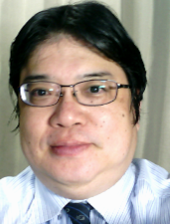

aa-11. パス、木、発見的探索
（人工知能）
URL: https://www.kkaneko.jp/ai/mi/index.html
金子邦彦

Slide 2
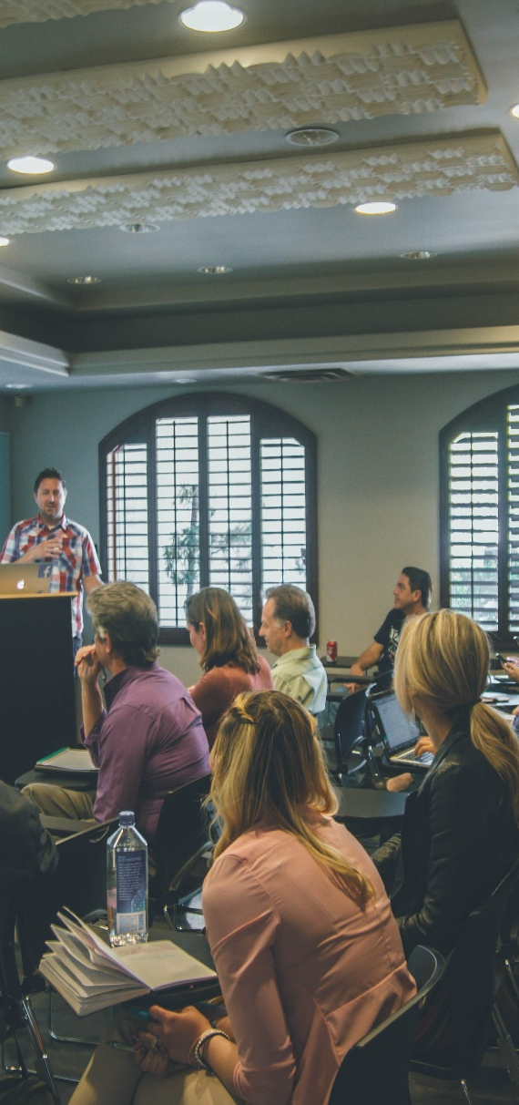
①パスと木構造の概念をアニメーションで視覚的に学び、AIの基礎知識を習得
② 総当たり，単純探索という複数の探索手法の特徴と違いを理解
③ A*法のような発見的探索アルゴリズムを学び、効率的な問題解決方法を身につける
④ trinketやVisuAlgoを使った演習で、AI理論を実装するスキルを向上

Slide 3

アウトライン
パスと木
グラフの中の木
グラフと全域木
探索
A* 法（エイ・スター法）

Slide 4
trinket
Trinket はオンラインの Python、HTML 等の学習サイト
有料の機能と無料の機能がある
自分が作成した Python プログラムを公開し、他の人に実行してもらうことが可能（そのとき、書き替えて実行も可能）
Python の標準機能を登載、その他、次のパッケージがインストール済み
math, matplotlib.pyplot, numpy, operator, processing, pygal, random, re, string, time, turtle, urllib.request

Slide 5
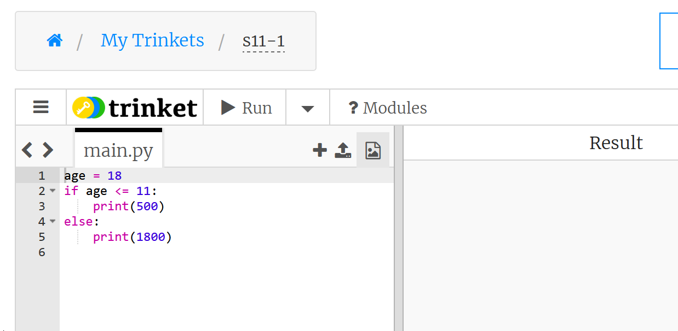
trinket でのプログラム実行
trinket は Python, HTML などのプログラムを書き実行できるサイト
https://trinket.io/python/0fd59392c8
のように、違うプログラムには違う URL が割り当てられる
実行が開始しないときは、「実行ボタン」で実行
ソースコードを書き替えて再度実行することも可能
実行、STOP ボタン
ソースコードの
メイン画面
実行結果

Slide 6
11-1 パスと木

Slide 7
パスと木
木は、共通の起点から始まる複数のパス（経路）が集まったもの
それぞれのパス（経路）は、起点から各末端へと向かって進むのが特徴。そして、合流することはない
起点
木の中のパス
木

Slide 8
パスと木の用途
階層構造をもったデータを扱う
例えば、組織図、フォルダとファイルなど
最短経路問題
最も効率的な経路を求める問題
探索
人工知能の主な技術の１つで、問題解決や意
思決定に利用。
与えられた問題に対して、可能な解決策を
調べ上げ、解を見つけ出す過程。
「総当たり」は探索法の１つで、すべての可能性を網羅的に調べる方法。

Slide 9
総当たりの例 パス長２
総当たりの対象
・一連の行動： 1, 2（右、上）
・一連の行動： 1, 3（右、下）
・一連の行動： 3, 1（下、右）
・一連の行動： 3, 3（下、下）
・一連の行動： 3, 4（下、上）
起点
それぞれが
経路（パス）

Slide 10

演習１
５つのパスをアニメーション表示。ページ１０～１２
【トピックス】
  trinketでのプログラム実行
  パス

Slide 11
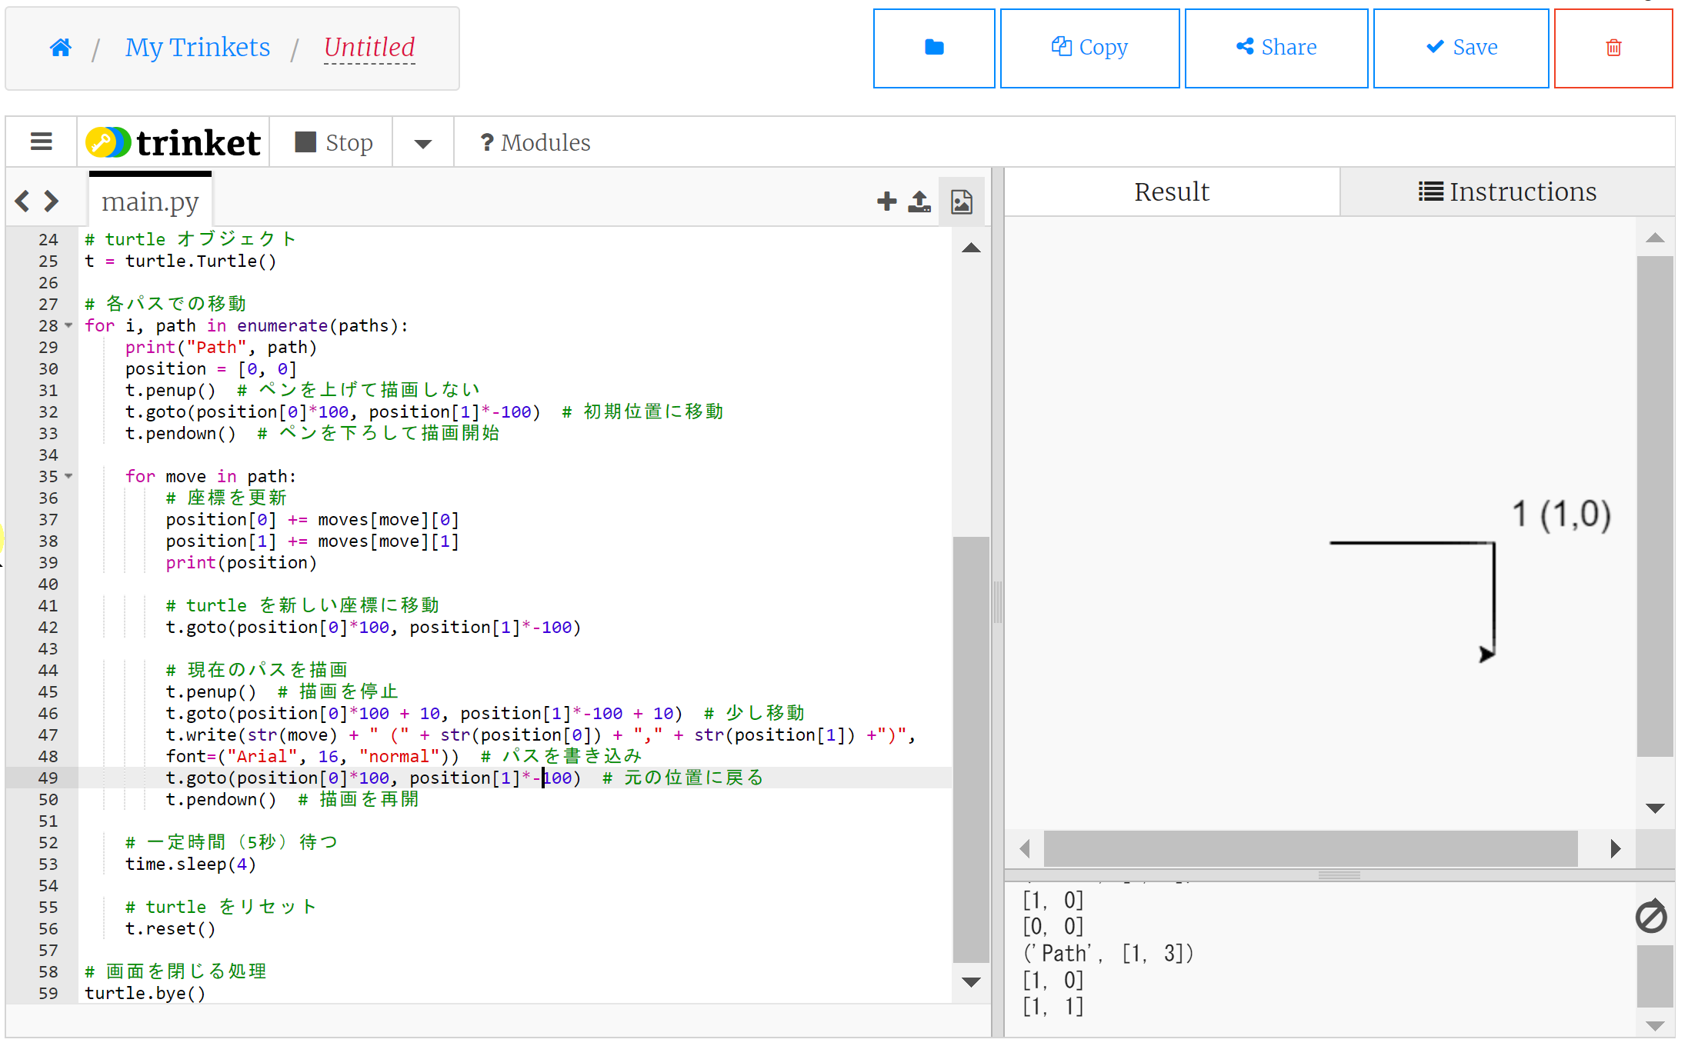
① trinket の次のページを開く
https://trinket.io/python/912b1bb2e3
② 実行結果が，アニメーション表示される
5つのパスをアニメーション表示で見ていく。
各パスが順番に表示され、起点からどのように進んでいくかを観察してください。
これにより、パスの概念と木構造の関係をより深く理解することができます。

Slide 12
プログラム実行結果
１．全てのパスは同じ起点から始まりましたか？
正解：はい
プログラム内で各パスの開始前に position = [0, 0] と設定されており、全てのパスが (0,0) から始まります。
２．最も長いパスと最も短いパスはどれでしたか？
正解：全てのパスが同じ長さ（2ステップ）
paths リストを見ると、全てのパスが2つの移動で構成されています。そのため、全てのパスが同じ長さとなります。

Slide 13
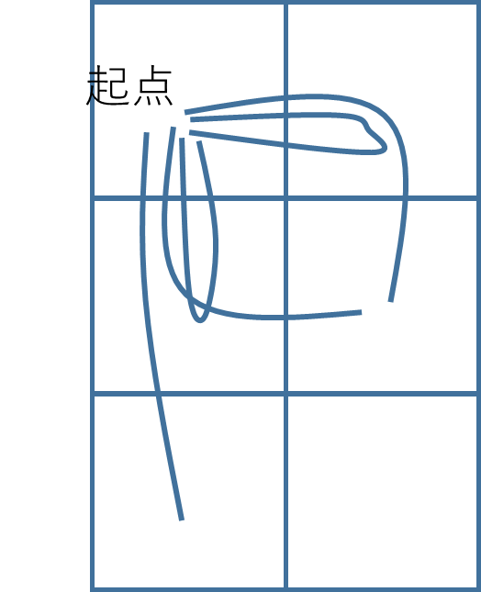
探索におけるパスや木の活用
共通の起点から始まる複数のパスが存在するとき、これらのパスの集まりは「木」を形成
木では、それぞれのパス（経路）は、起点から各末端へと向かって進むのが特徴。そして、合流することはない
2
[x, 0]
[y, 0]
[x, 1]
[y, 0]
3
1
[x, 1]
[y, 1]
・1, 2（右、上）
・1, 3（右、下）
・3, 1（下、右）
・3, 3（下、下）
・3, 4（下、上）
[x, 0]
[y, 0]
3
1
[x, 1]
[y, 1]
[x, 0]
[y, 1]
3
[x, 0]
[y, 2]
4
同じ起点から始まる
5つの経路
[x, 0]
[y, 0]
木

Slide 14
コンピュータによる探索で木を使うことのメリット
コンピュータは、木の利用して探索を行う
一度試したパスを再び試すことなく、未探索のパスへと進むこと（パスを、効率的に１つずつ探索すること）がようになる。
起点
木の中のパス
木

Slide 15
ここまでのまとめ
共通の起点から始まる複数のパスが存在するとき、これらのパスの集まりは「木」を形成
木では、それぞれのパス（経路）は、起点から各末端へと向かって進むのが特徴。そして、合流することはない
木の利用により、一度試したパスを再び試すことなく、未探索のパスへと進むことが容易になる
→ 人工知能の重要な技術の一つである探索を効率的に行うことが可能に

Slide 16
11-2 グラフの中の木

Slide 17
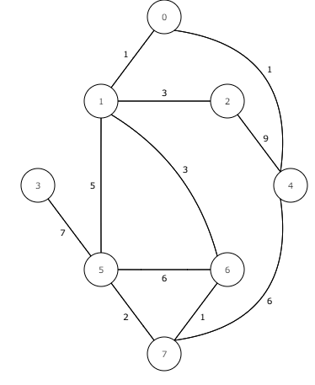
グラフ
0
〇 ノード
線 エッジ
1
2
3
4
用途
・道路のつながり具合
・バス路線
など
5
6
7

Slide 18
グラフとパス
起点
〇 ノード
線 エッジ
終点
グラフの中で，
起点と終点を指定
→ パスは複数あり得る
（分岐と合流）

Slide 19
グラフとパス
起点
〇 ノード
線 エッジ
グラフの中で，
起点を指定
→ パスは複数あり得る
（分岐と合流）

Slide 20
グラフの中の木
グラフの中で，起点を指定し，木を構成する
起点
起点
合流が無いように
パスを選ぶ

Slide 21
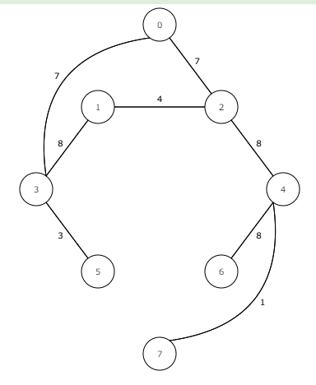
確認クイズ
このグラフに
木を書き込んでみよう
※ 正解は１つではない
起点

Slide 22
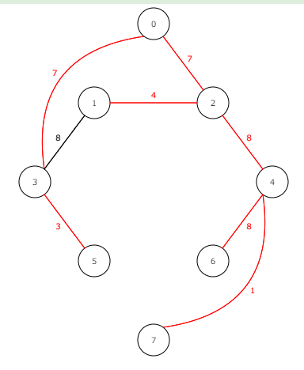
確認クイズ 正解の例
このグラフに
木を書き込んでみよう
※ 正解は１つではない
起点
グラフの中の木
（赤線で木のパスを示す）

Slide 23
グラフの中の木を考えることのメリット
最短経路問題
路線図などで、始点から終点までの最短経路や最小コストを見つける
探索問題
目標のノードを見つけるという探索
全域木（次の節で説明）
電話線や水道管などのネットワーク設計で、すべてのノードを最小のコストで接続
起点

Slide 24
11-3 グラフと全域木

Slide 25
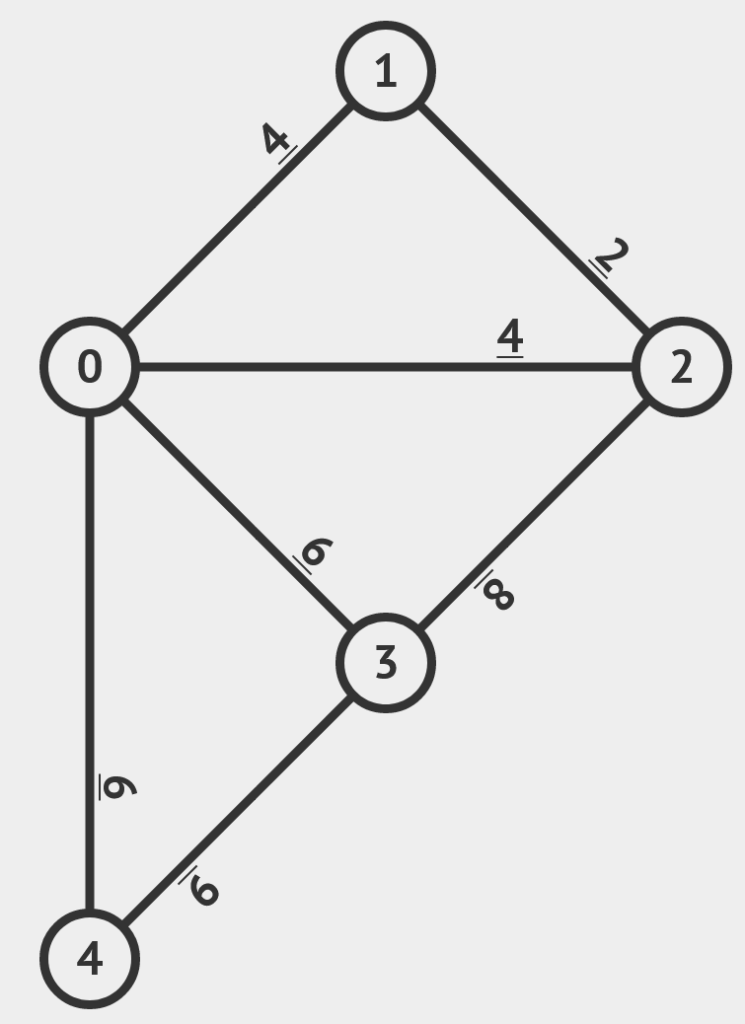
グラフ内のノードをすべて含む木（全域木）
最短パス探索（カーナビなど）
起点
〇 ノード
線 エッジ
このグラフでは，エッジごとの
移動コストが分かっている
すべてのノードをつなぐ．
コストが最小になるようにする．
例）水道管，電気配線
グラフ
https://visualgo.net/en よりコピー

Slide 26
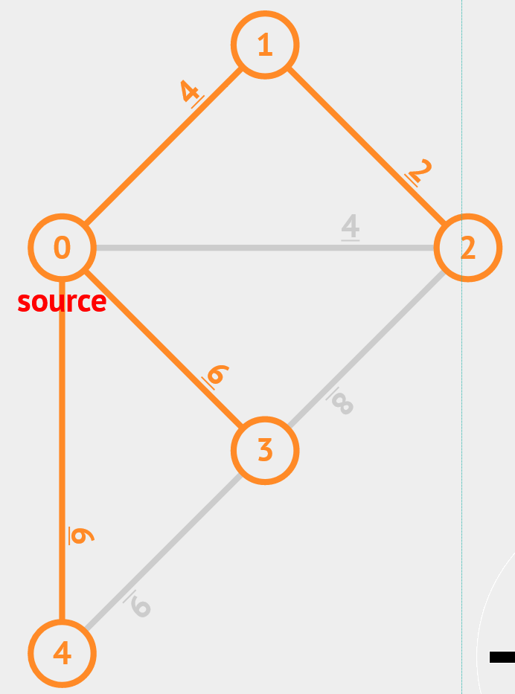
グラフ内のノードをすべて含む木（全域木）
最短パス探索（カーナビなど）
起点
〇 ノード
線 エッジ
このグラフでは，エッジごとの
移動コストが分かっている
すべてのノードをつなぐ．
コストが最小になるようにする．
例）水道管，電気配線
グラフの中の木
（赤線で木のパスを示す）
https://visualgo.net/en よりコピー

Slide 27
演習２
全域木をアニメーションで観察。ページ２７～３１
【トピックス】
  VisuAlgo
  グラフ
  全域木

Slide 28
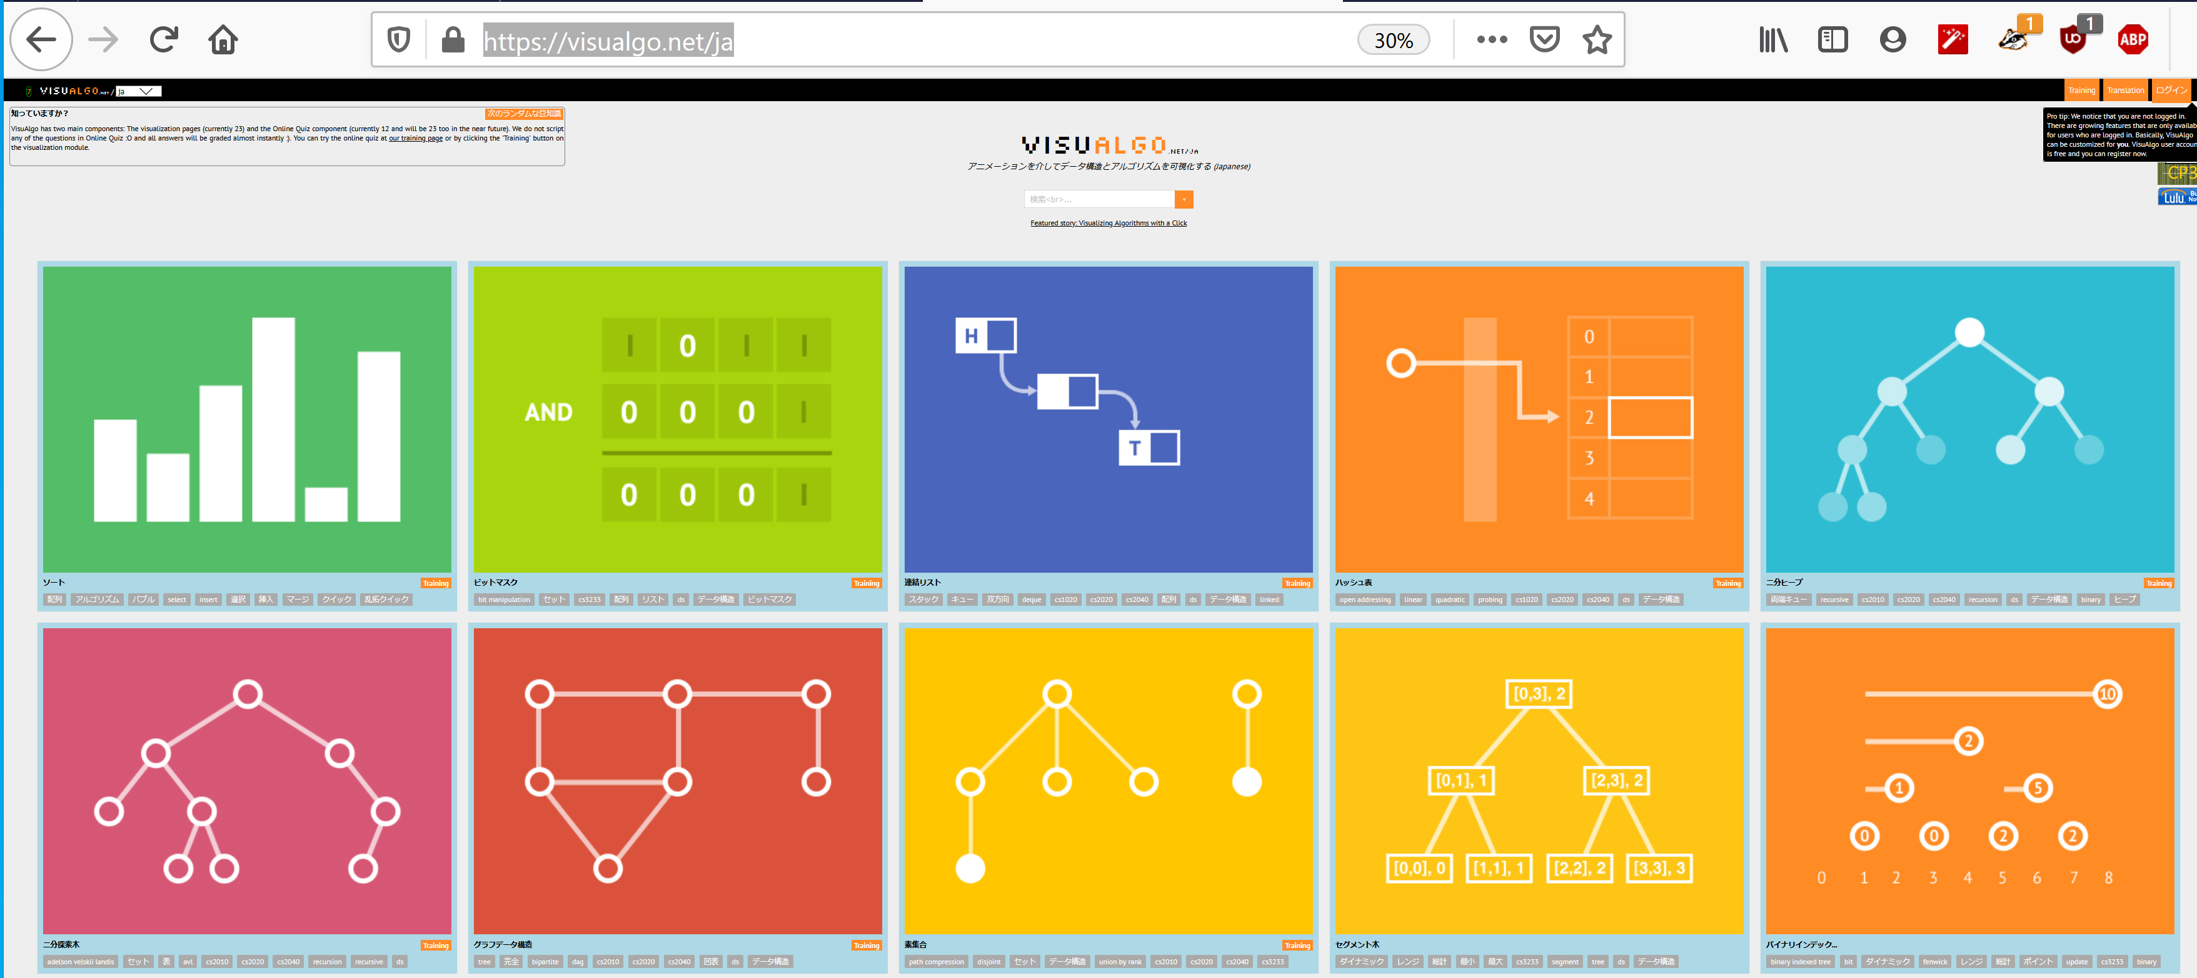
VisuAlgo
ビジュアルに，グラフや木などの情報技術を無料で学習できるオンラインサービス
① ウェブブラウザで次の URL を開く
https://visualgo.net/en
② メニューが表示されるので確認

Slide 29
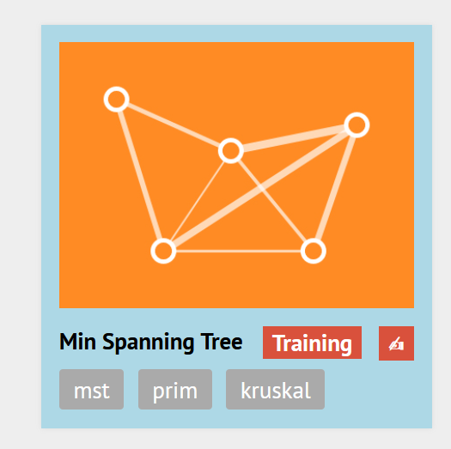
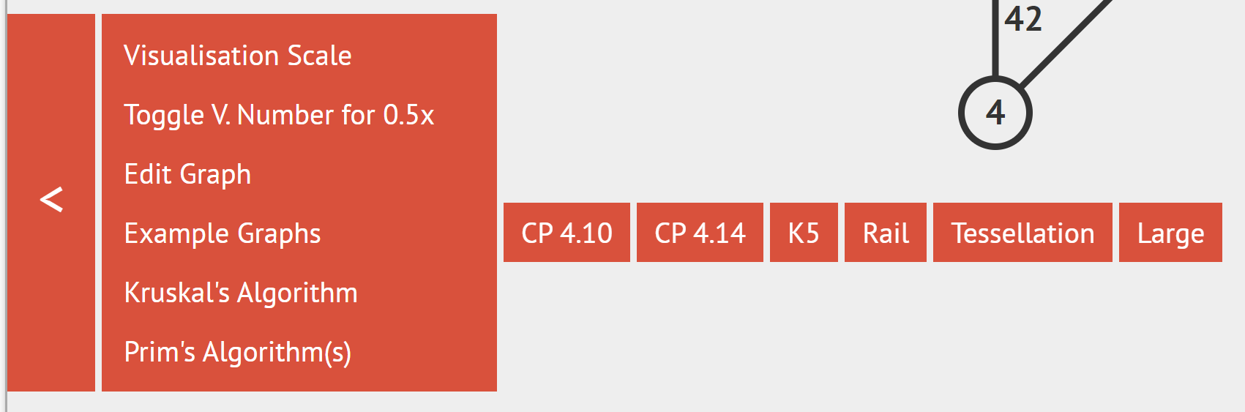
① 「Min Spanning Tree (最小全域木）」をクリック
② 「Example Graphs」をクリックし、グラフを選ぶ

Slide 30
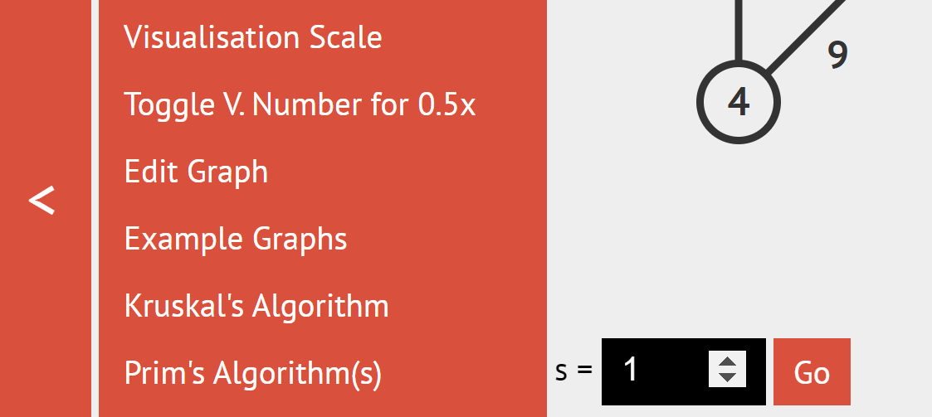
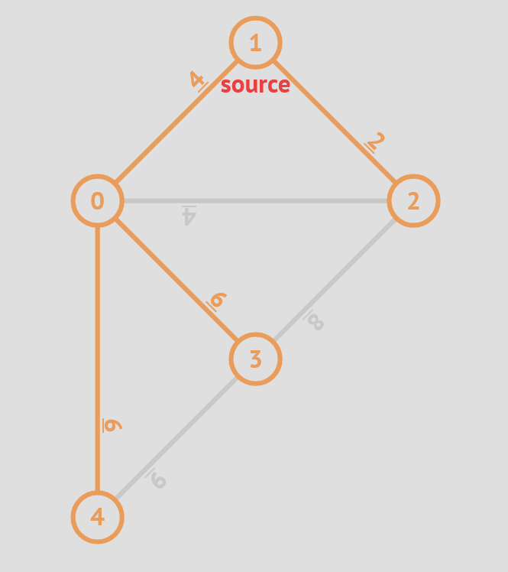
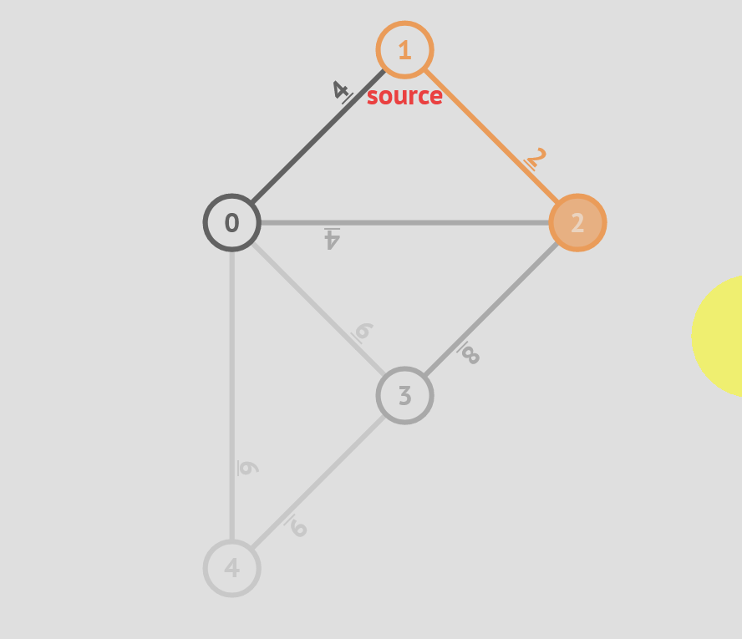
③「Prim’s Algorithm(s)」を選び，起点とするノードの番号を設定．「行く」をクリック．
④ アニメーションで，算出過程が表示されたのち，結果が表示される

Slide 31
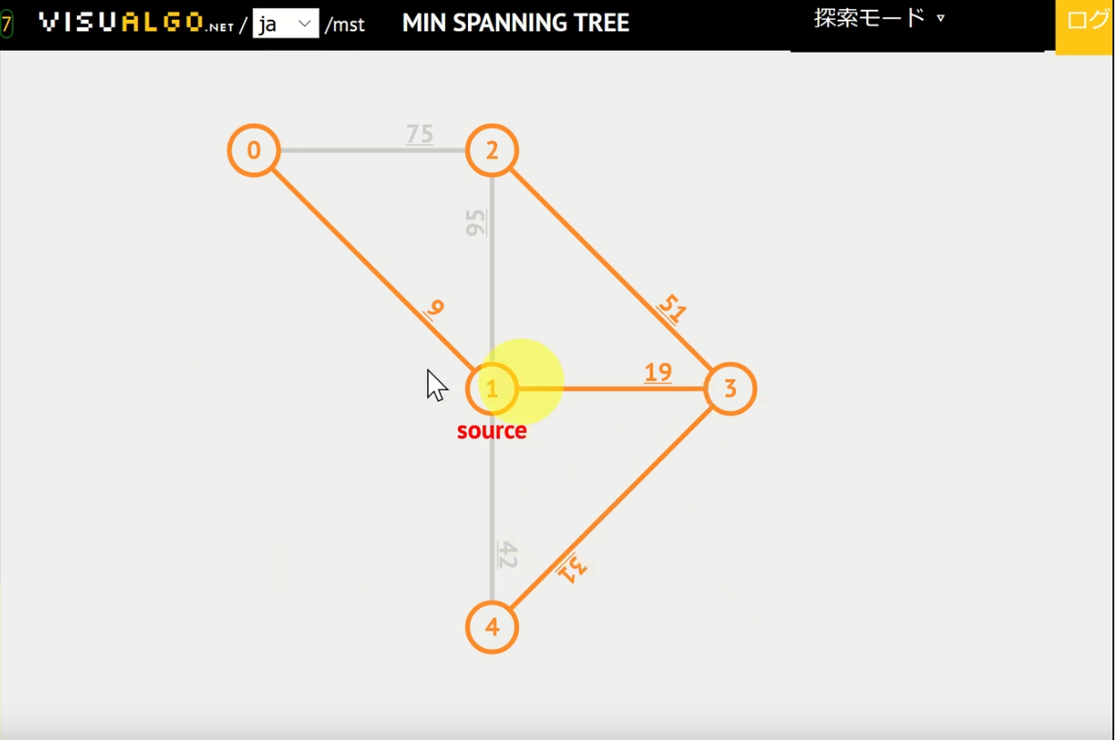
結果として表示される全域木

Slide 32
グラフと全域木
全域木は、あるグラフの中で、全てのノードを結ぶ木のことである。
全域木は、配線、配送路の最適化など、効率的な経路を求める場面で活用される。
元のグラフのままでは複雑で探索が難しい場合でも、全域木を考えることで、さまざまなメリットがある。
  「全てのノードを効率的に調べる」ような探索が簡単になる。
  グラフの全体的な構造を把握しやすくなる
  最短経路問題を解決しやすくなる。

Slide 33
11-4 探索

Slide 34
パス、木、グラフは情報を構造化し、問題解決を見通し良く行うための考え方。
これらは、特に探索問題を解く際に重要。
総当たりは全ての可能性を試す探索手法。必ず正解へと至るパスを見つけることができる。
単純な探索は、正解へ至るパスを１つでも見つけた時点で探索を終了。これにより、不必要なパスの探索を省くことができ、効率化を図る。ただし、最適解を見つけられない可能性がある点に注意が必要。

Slide 35
探索
S
パスは６つ
S A C E F
S A C E G
S A G
S B D H G
S B D I
S B D G
A
B
C
G
D
E
H
I
G
F
G
G

Slide 36
探索
パスは６つ
S A C E F
S A C E G
S A G
S B D H G
S B D I
S B D G
終了
総当たりでは，
すべてのパスを試す
単純な探索では、
「正解 G に至るパス」を１つでも見つけた時点で探索を終了

Slide 37
木を用いた単純な探索
「単純な探索」では，終点状態を指定して，パスを探索している
終点状態：G
パスは６つ
S A C E F
S A C E G
S A G
S B D H G
S B D I
S B D G
終了
総当たり
単純な探索

Slide 38
演習３
総当たりの結果と、単純な探索の結果を表示。ページ３８～３９
【トピックス】
  trinketでのプログラム実行
  総当たり
  単純な探索

Slide 39
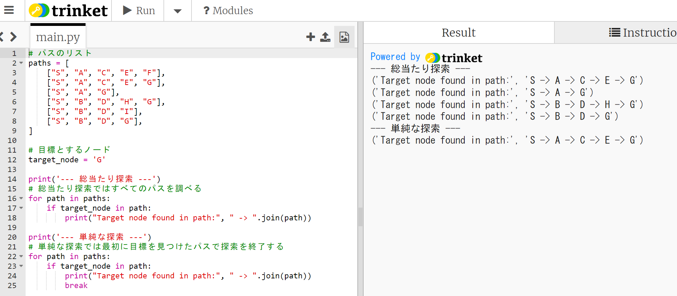
① trinket の次のページを開く
https://trinket.io/python/030e758441
② 実行結果を確認
総当たりでは、Gに至るパスすべて（４つ）が求まる。
単純な探索では、Gに至るパスが１つだけ求まる。

Slide 40
２つの水差し
水差し① 大きさ４
水差し② 大きさ３
水差し①
水差し②

Slide 41
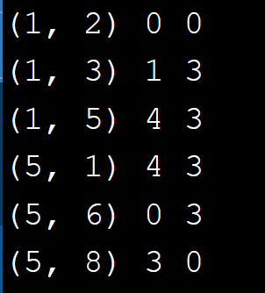
２つの水差しで、行動回数が２回
[x, 0]
[y, 0]
2
[x, 1]
[y, 3]
[x, 4]
[y, 0]
3
1
[x, 4]
[y, 3]
[x, 0]
[y, 0]
5
5
1
[x, 4]
[y, 3]
[x, 0]
[y, 3]
6
[x, 0]
[y, 3]
8
パス長２のパスと最終状態
パス：（１，２）など
最終状態： ０ ０などは x, y の値
[x, 3]
[y, 0]
木

Slide 42
どちらの水差しでもよいから，量「１」の水が欲しい
水差し①
水差し②

Slide 43
水の量を「１」にできるかを探索
[x, 0]
[y, 0]
2
[x, 1]
[y, 3]
[x, 4]
[y, 0]
3
1
終了
5
[x, 4]
[y, 3]
[x, 0]
[y, 0]
5
[x, 0]
[y, 3]
1
[x, 4]
[y, 3]
6
[x, 0]
[y, 3]
8
[x, 3]
[y, 0]
総当たりでは，
すべてのパスを試す
単純な探索では、
「水の量１に至るパス」を１つでも見つけた時点で探索を終了

Slide 44
探索
探索手法の選択：探索の手法には「総当たり」や「単純な探索」など、問題の性質や求める解の種類によって適したものが異なる。
総当たり：全てのパスを試すので、必ず最適解を見つけることができるが、時間とコストを多く消費する。
単純な探索：最初に見つかった解を採用するため、迅速に解を得られるが、必ずしも最適解ではない可能性がある。
問題の複雑さ、求める解の質、利用可能な時間やコストなどを考慮して適切な手法を選択することが重要。

Slide 45
11-5 A* 法（エイ・スター法）

Slide 46
A* 法（エイ・スター法）
A* 法（エイ・スター法）は、発見的な探索手法の一つ。
解に近いと推定されるパスを優先的に探索。
推定の判断基準は、始点から現在のノードまでの実際のコストと、現在のノードから目標までの推定コストの合計である。
不必要なパスの探索を減らし、効率的に最適な解を見つける可能性が高まる。

Slide 47
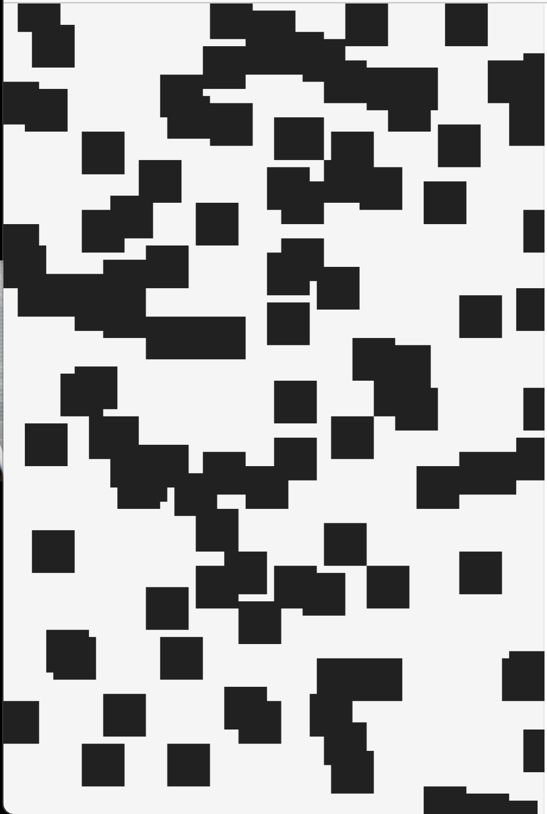
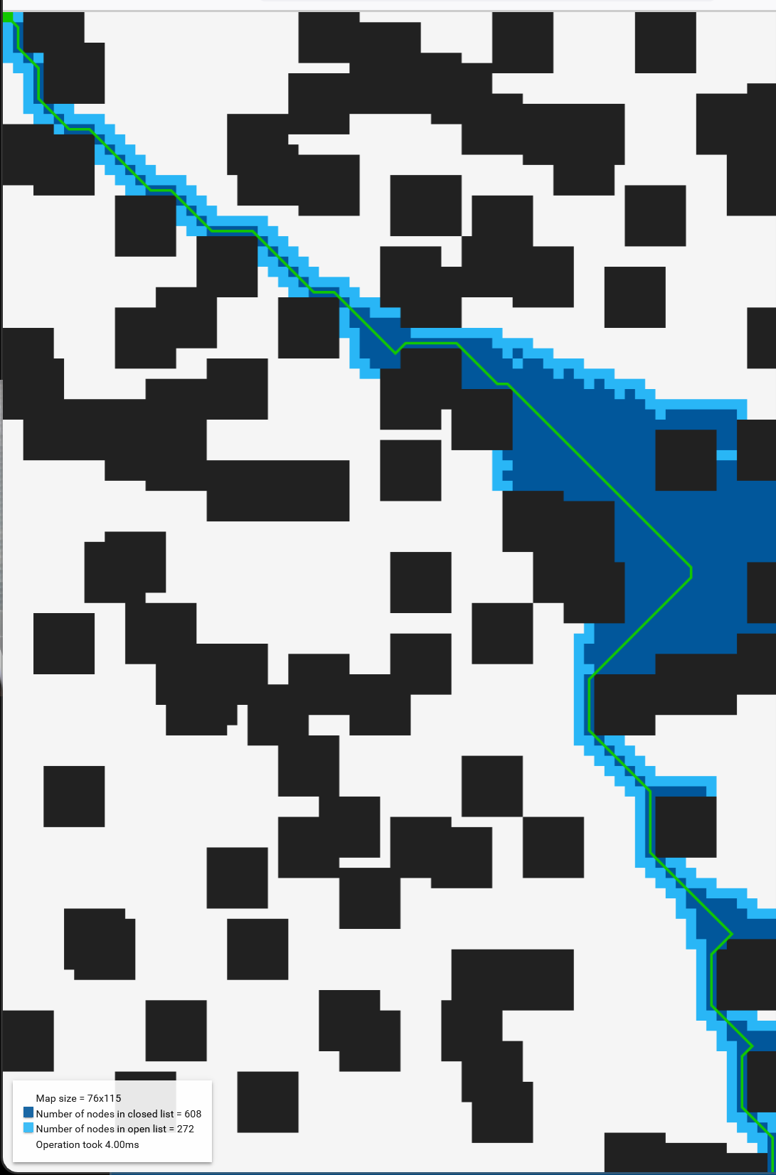
A* 法による探索の例
https://www.growingwiththeweb.com/projects/pathfinding-visualiser/

Slide 48
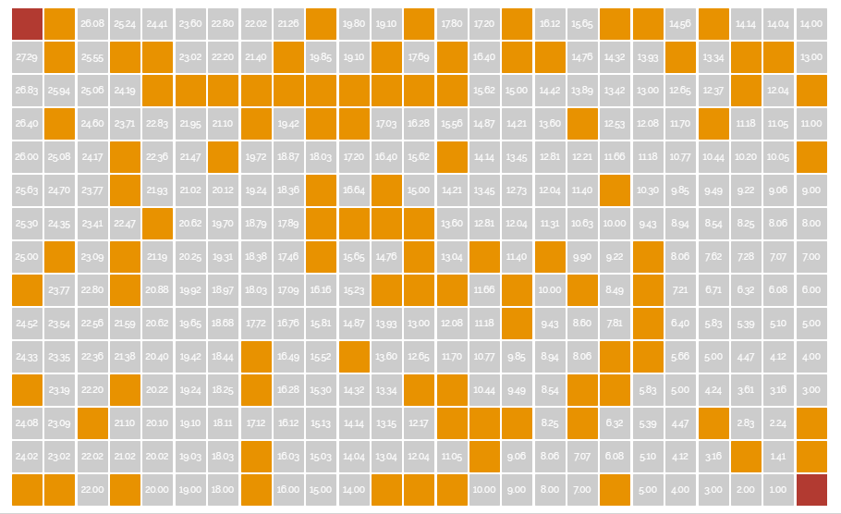
迷路の例

Slide 49
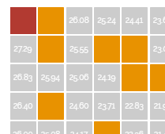
迷路の探索
起点

Slide 50
A* 法のルール
１．分岐では，「解に近いと推定されるパス」
を優先的に選ぶ
起点

Slide 51
A* 法のルール
２．行き止まりに来たら，元の分岐に戻る．
今まで通ったすべての分岐の中で，
「起点から分岐までにかかったコスト」と
「その分岐からもう1歩動くコスト」の合計が最小の
分岐まで戻る
A
A, B, C の中で
解に近いと推定される
パスを優先を変える
C
B
今のパスに行き止まりや
難所があったとする

Slide 52
ここまでのまとめ
A* 法（エイ・スター法）は、解に近いと推定されるパスを優先的に探索する手法。
始点から現在のノードまでの実際のコストと、現在のノードから目標までの推定コストを合わせて最短経路を推定し、発見的に最適解を探す。
行き止まりに来た場合は、コストが最小の分岐に戻る。

Slide 53
演習４
A*法を用いた迷路探索のシミュレーション。ページ５３～５９
【トピックス】
  A*法

Slide 54
① A*法による迷路探索をシミュレーションできるウェブツールを使用します
Webブラウザで開く
https://qiao.github.io/PathFinding.js/visual/

Slide 55
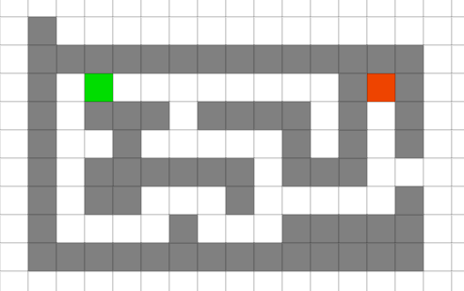
② マウスを使って迷路を描く
緑：起点 赤：終点

Slide 56
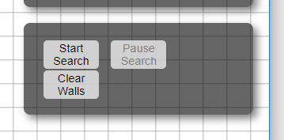
③「Start Search」をクリック

Slide 57
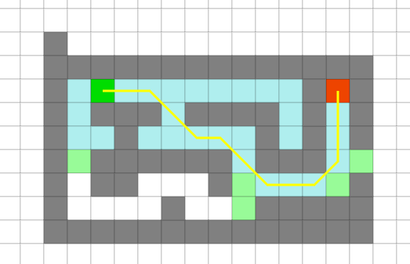
④ A* 法による探索結果を確認
水色は，探索された部分
※ 薄緑は，通らないことにした方向
最終的に表示される黄色の線が最短経路。
A法がどのように効率的に目標に向かって探索を進めるかを観察できる。

Slide 58
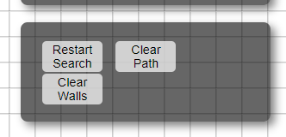
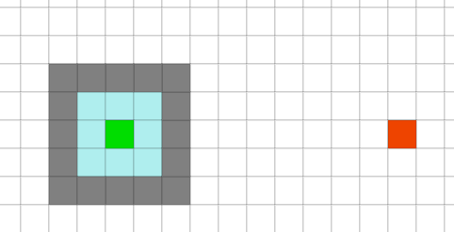
⑤ 演習：異なる迷路パターンでA*法の探索過程を観察し、以下の点について考察
１． 障害物の配置によって探索範囲はどのように変化しますか？
２．始点と終点の位置関係によって、探索効率はどのように変わりますか？
新規作成は
「Clear Walls」
解けないことも
当然ある

Slide 59
障害物の配置によって探索範囲はどのように変化しますか？
考察例：障害物が多いほど、または複雑に配置されているほど、探索範囲が広がる傾向がある。
A*法は最適経路を見つけようとする
障害物により直線的経路が遮られると、迂回路を探索
障害物が少ない → 狭い範囲で目標到達
障害物が多い → 様々な経路を探索 → 探索範囲拡大

Slide 60
始点と終点の位置関係によって、探索効率はどのように変わりますか？
考察例：始点と終点が近く、直線的に結べる場合は探索効率が高く、遠く離れていたり、間に多くの障害物がある場合は効率が低下する。
直線的 → 推定精度が高い → 効率的探索
遠く複雑 → 推定精度が低下 → より多くの経路探索が必要
迂回が必要な場合 → 探索範囲拡大 → 効率低下

Slide 61
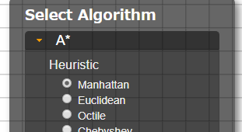
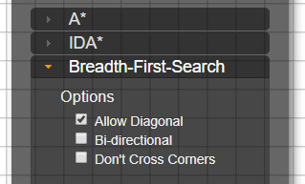
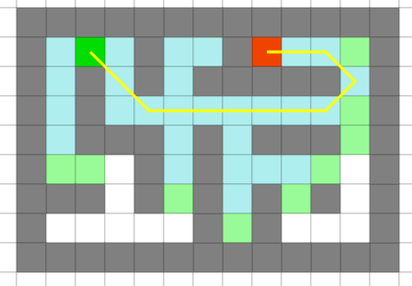
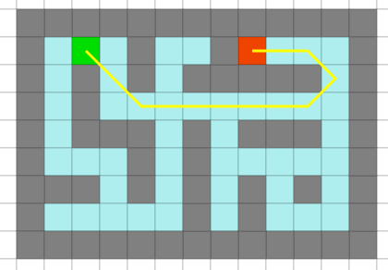
A* 法と総当たりの比較
A* を選ぶ場合 A*
総当たりを選ぶ場合
Breadth-First-Search

Slide 62
全体まとめ
木：共通の起点から始まる複数のパスの集まり。階層構造を持つデータを扱ったり、最短経路問題や探索などに用いられる。
パス：木においては、起点から各末端へと進むパスがあり、それらは合流することはない。
探索：特定の目標に向けた手段や方法を見つけるためのプロセス。一度試したパスを再び試さずに未探索のパスへと進むことが効率のために大切。
総当たり：全ての可能性を試す手法で、必ず解を見つけることができるが、時間がかかることがある。
単純な探索：最初に見つかった解を採用し、解が見つかった時点で探索を打ち切る。
グラフ：ノード（頂点）とエッジ（辺）からなる構造で、道路のつながり具合やバス路線などを表現するのに使用される。
全域木：グラフ内のすべてのノードをつなぐ木。電話線や水道管などのネットワーク設計に活用される。
A*法：発見的な探索手法の一つで、解に近いと推定されるパスを優先的に探索する。

Slide 63
① AI基礎概念の体系的理解。パス、木、グラフ、探索などAIの基本概念。実世界の問題に応用する能力。
② 効率的な問題解決手法の習得。総当たり法、単純探索、A*法など様々な探索手法を比較学習
③ 視覚的ツールによる実践的スキル向上。trinketやVisuAlgoなどの対話的ツールを使用し、動作を視覚的に理解しながら、スキルを向上
④ AIの応用と影響力の認識。探索の応用例を学び、AI技術が与える影響を理解。

